Slide 1
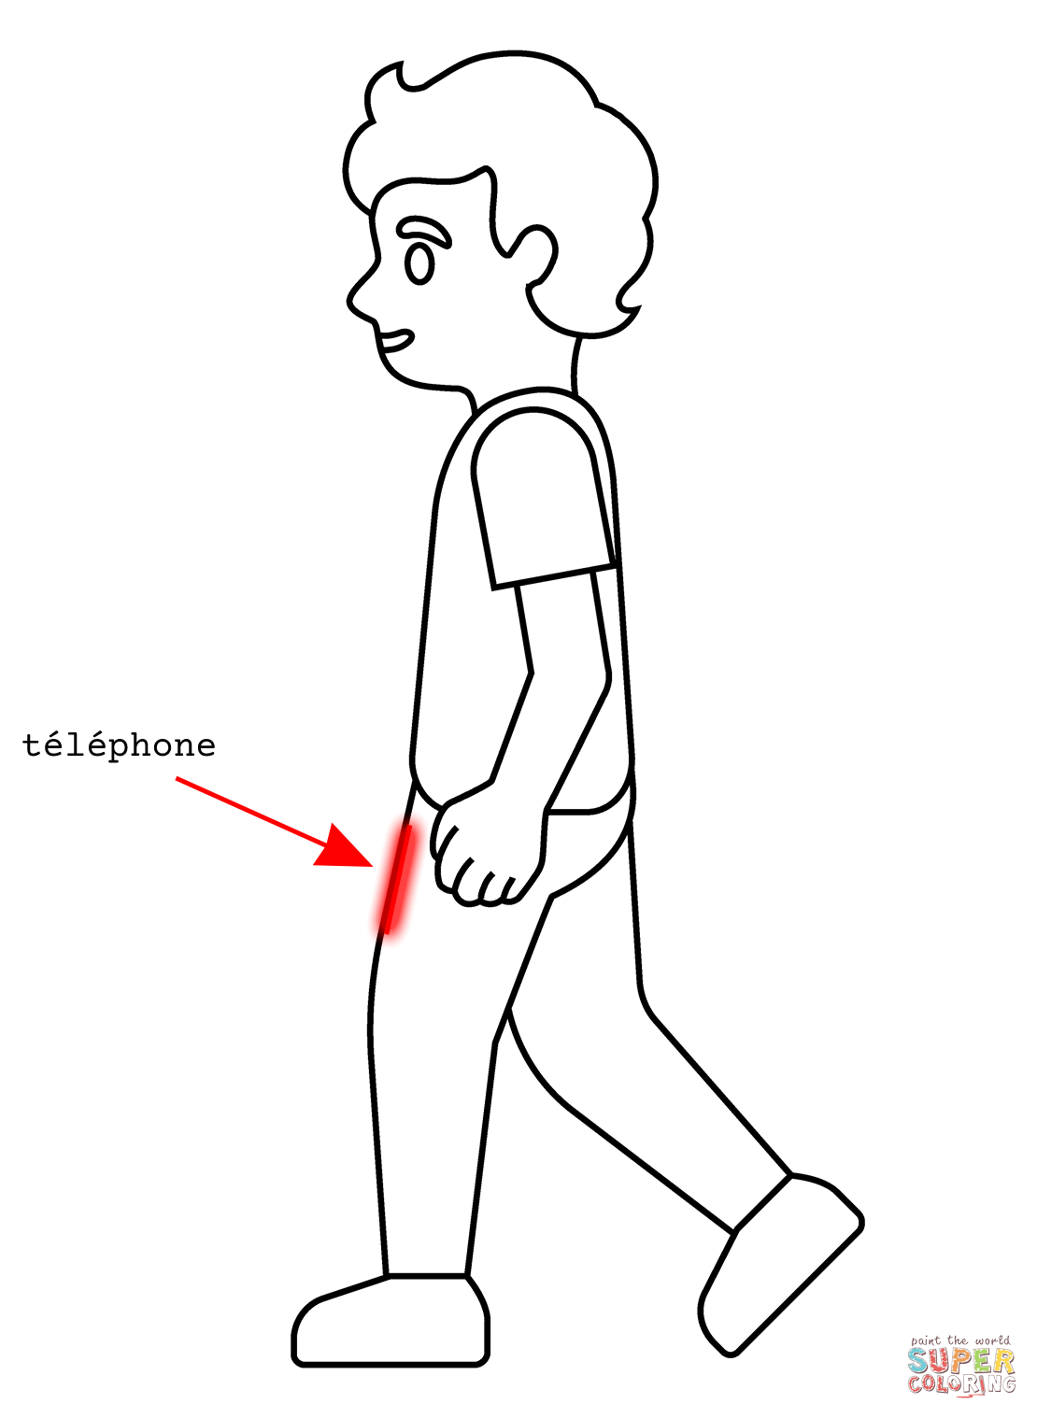
Objectif du TIPE
Compteur de pas précis
Détecte plusieurs données, comme l’amplitude et la fréquence des pas, pour ainsi pouvoir détecter plus précisément pas/ pouvoir différencier pas/piétinement
Plan
1)Prétraitement du signal
2)Compteur de pas :
(i) Approche par seuil
(ii) Approche par dilatation du signal
3)Détecteur de fréquence
4)Détecteur d’amplitude
5)Résultats
6)Prévisions
utilisation

Slide 2
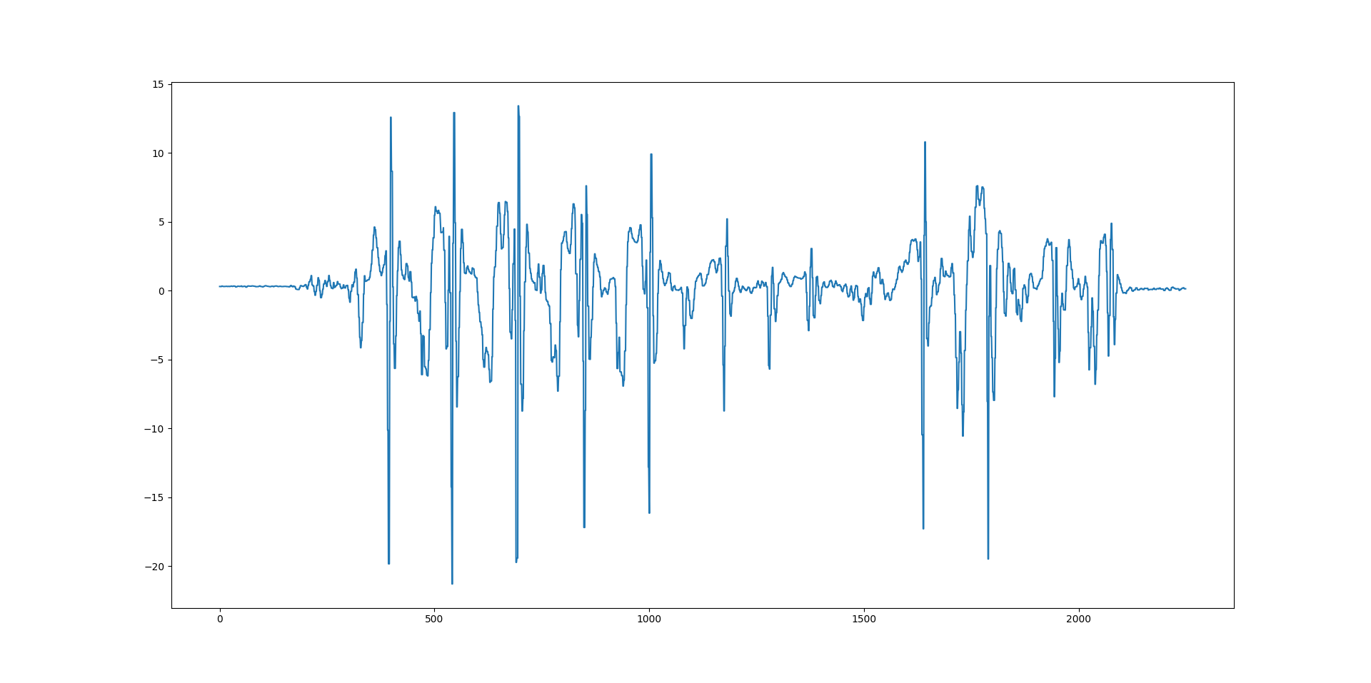
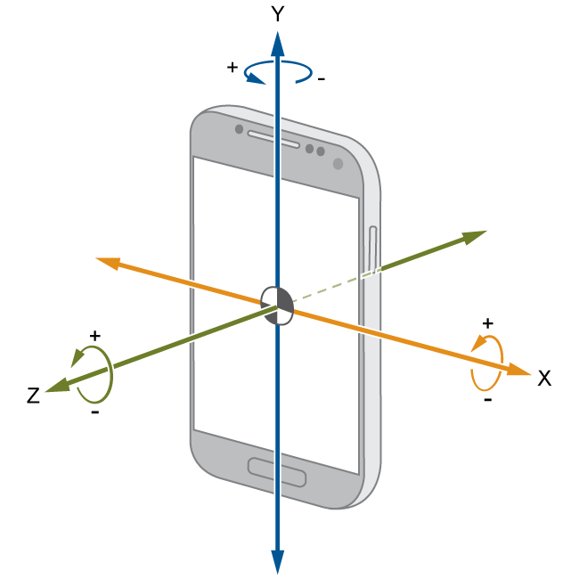
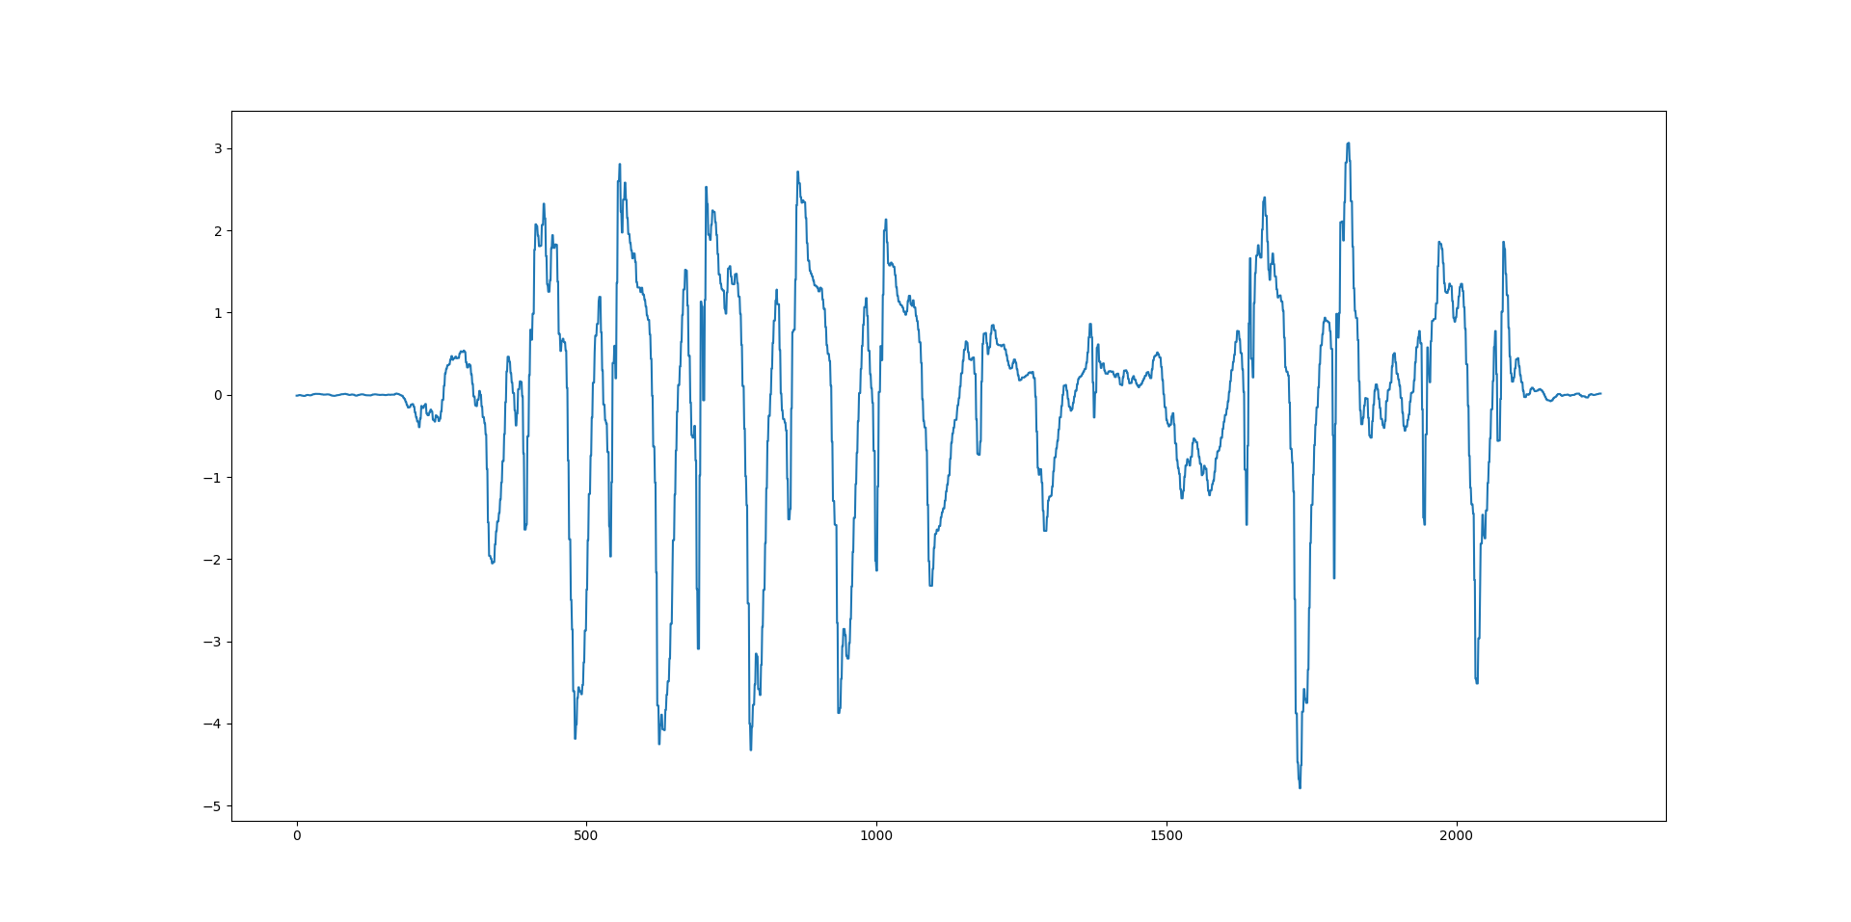
Acquisition des données
Accélération selon Y
Vitesse angulaire selon X
Fe = 120Hz >> fréquence de pas * 2

Slide 3
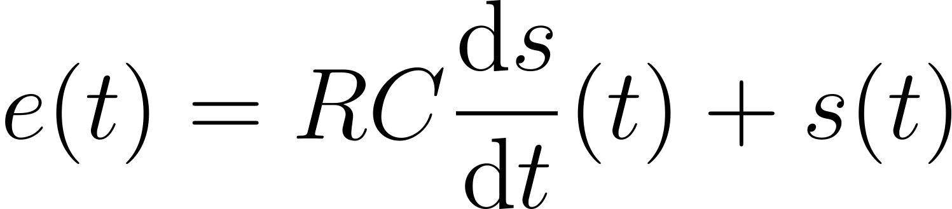
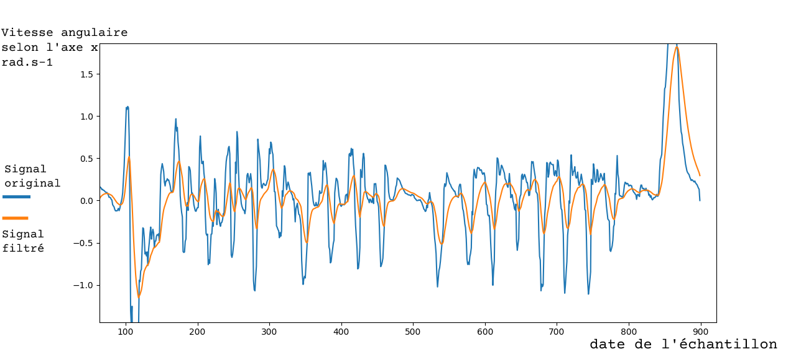
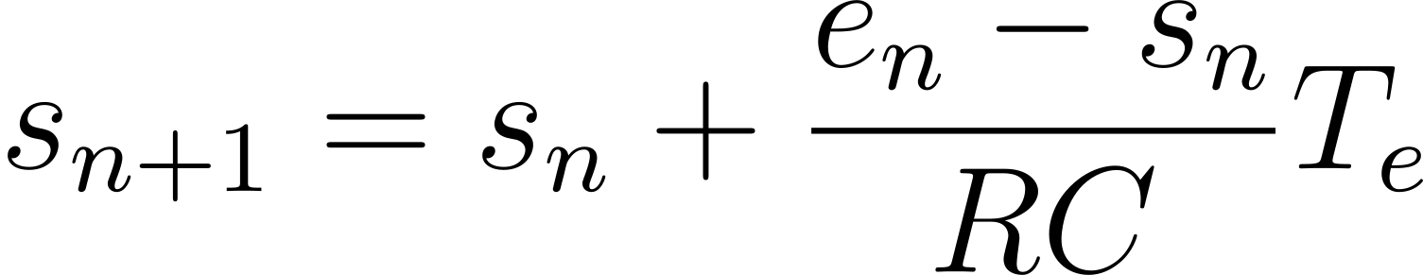
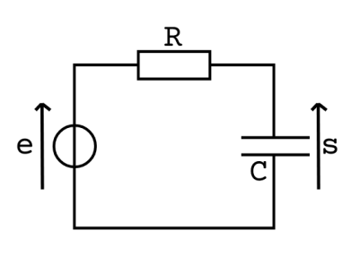
Prétraitement
Filtre passe bas RC série
Avec la méthode d’Euler :

Slide 4
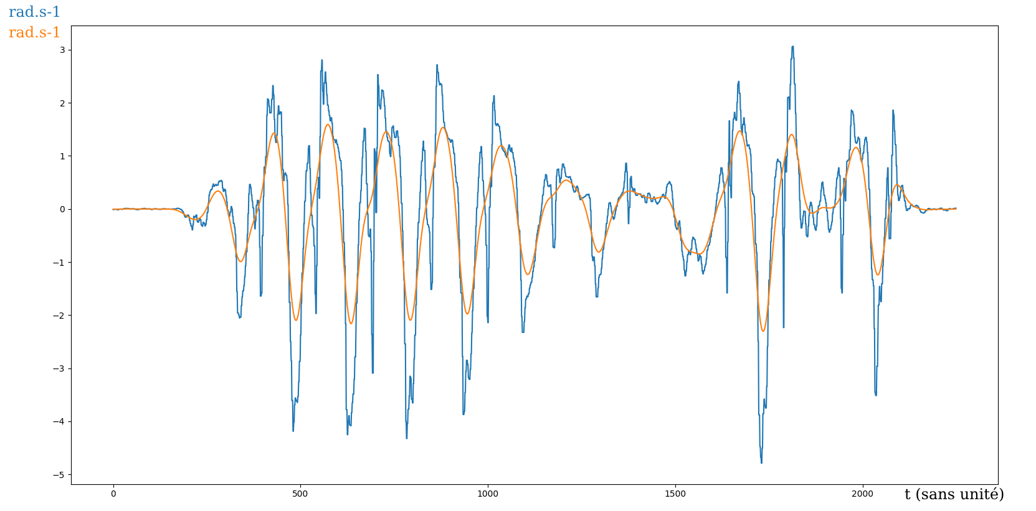
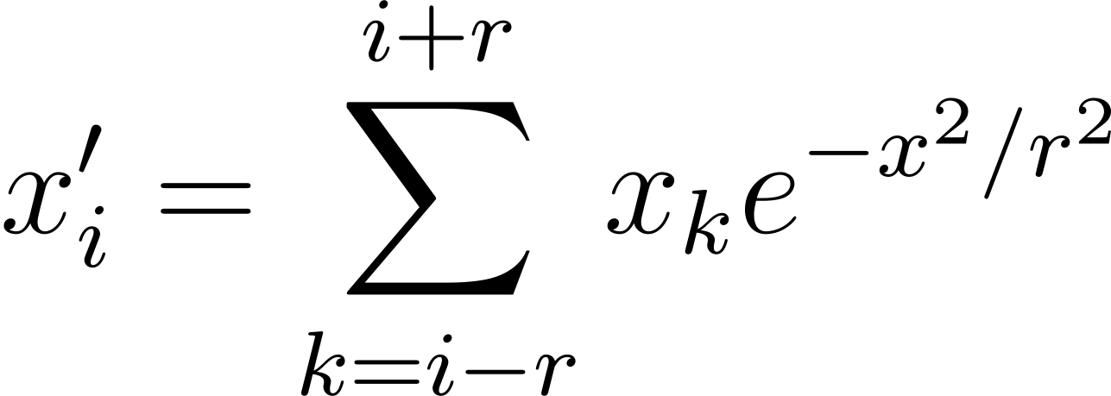
Prétraitement
Filtre de convolution gaussien
xi : i-ème échantillon
x’i : i-ème échantillon filtré
r : « rayon de convolution »

Slide 5
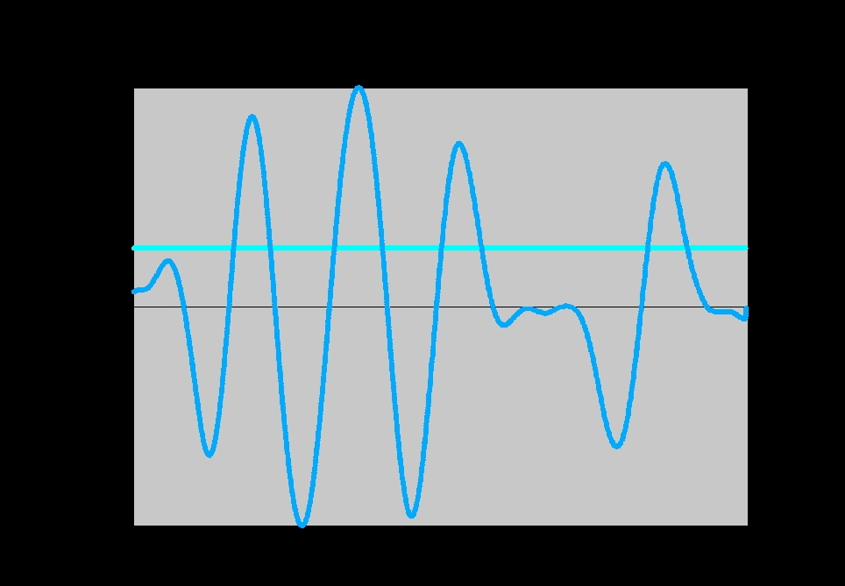
1ère approche : déclenchement par seuil
Fonctionne avec le gyroscope
Déclenche le pas lors du déclenchement du seuil
On a besoin en conséquence de compter 2 pas à chaque franchissement

Slide 6
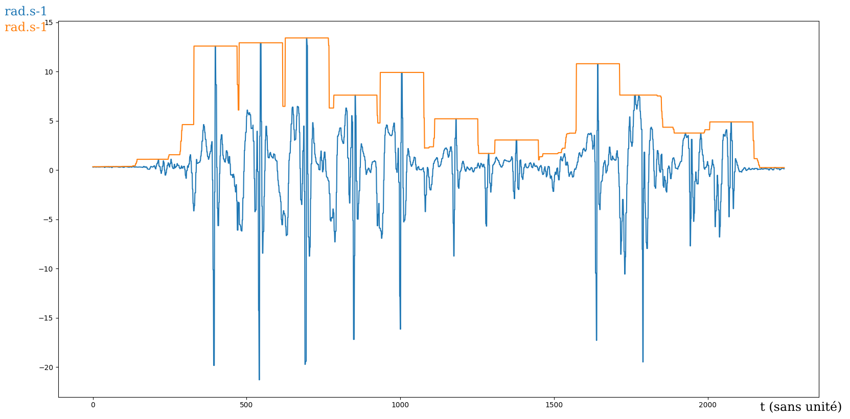
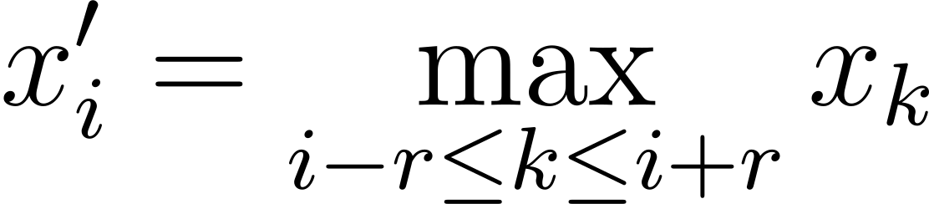
2ème approche : détection par dilatation
On compte un pas lorsque x’i = xi.
Permet de détecter les pics
Accéléromètre
Technique utilisée par Alexandre Faye-Bedrin

Slide 7
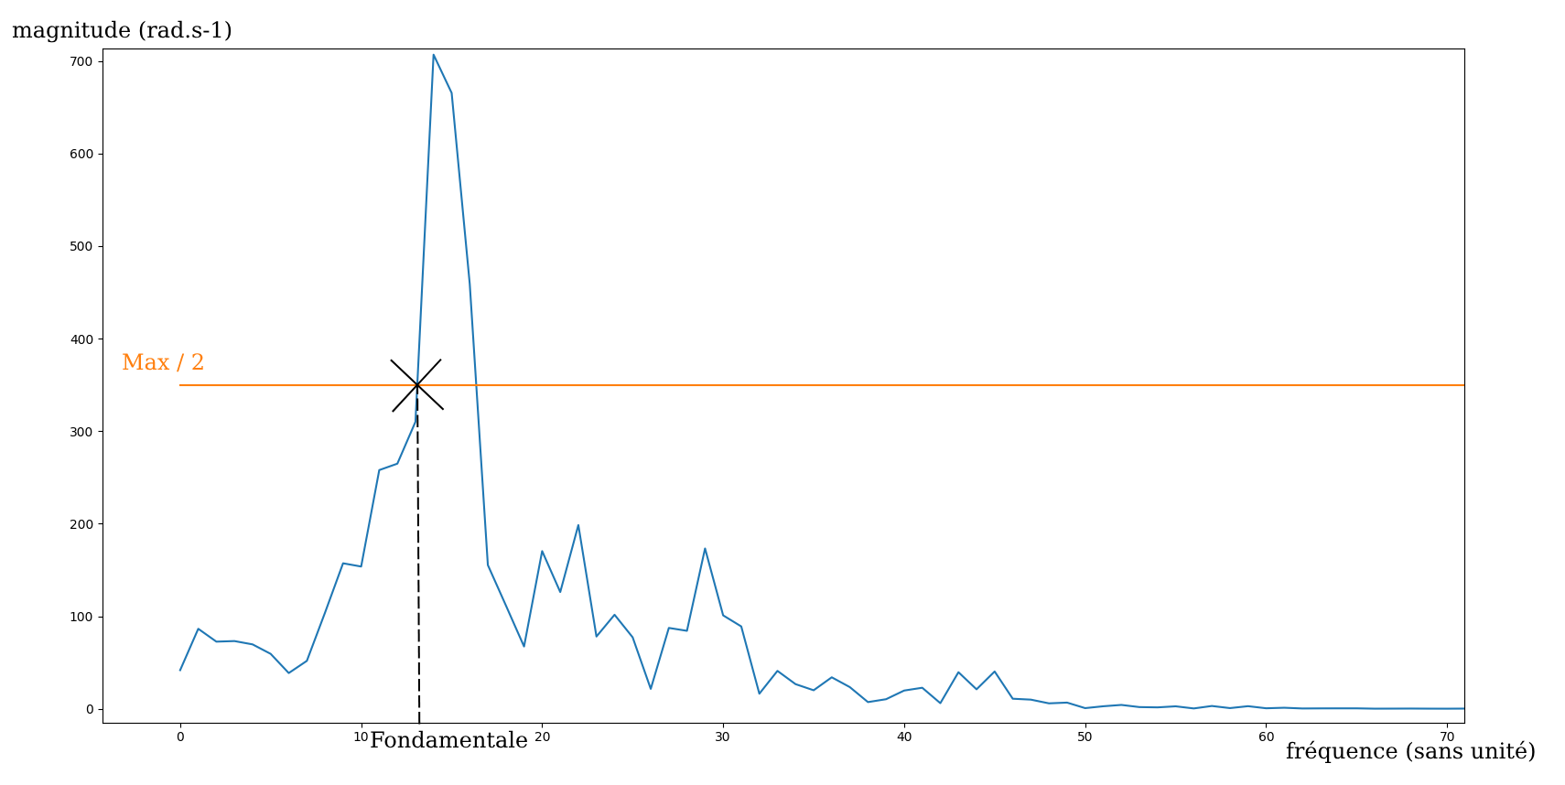

Détecteur de fréquence
Détection de la fondamentale naïve
Pour f(t) la transformée de fourrier du signal du gyroscope:

Slide 8
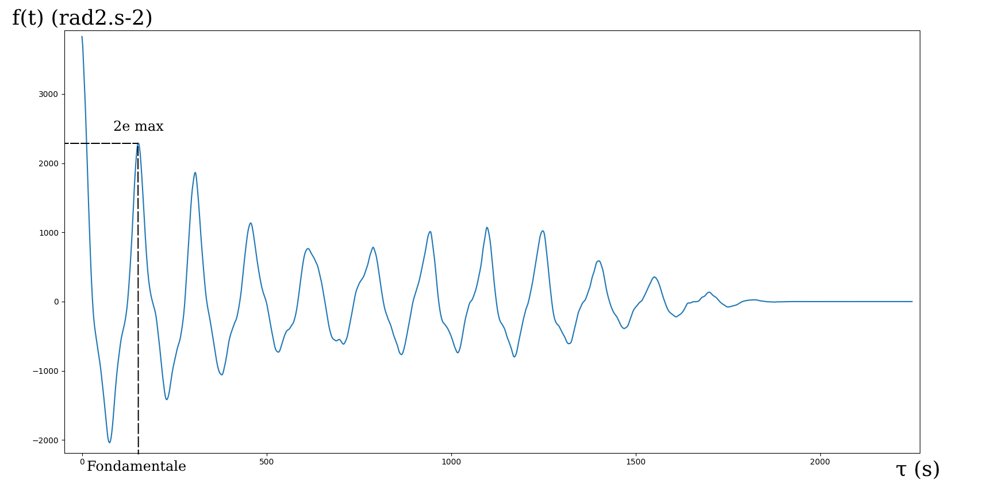
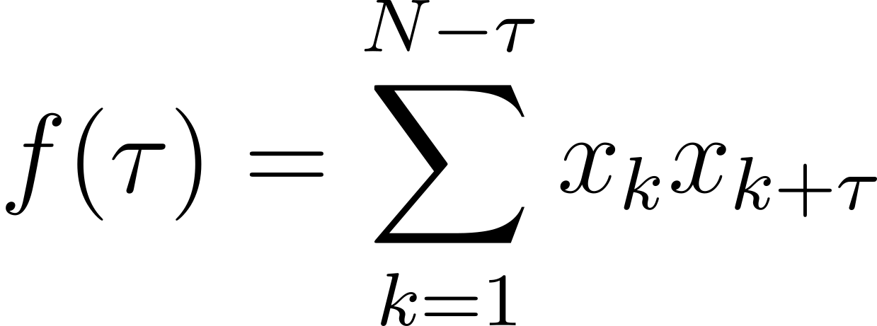
Détecteur de fréquence
Détection par autocorrélation du gyroscope

Slide 9
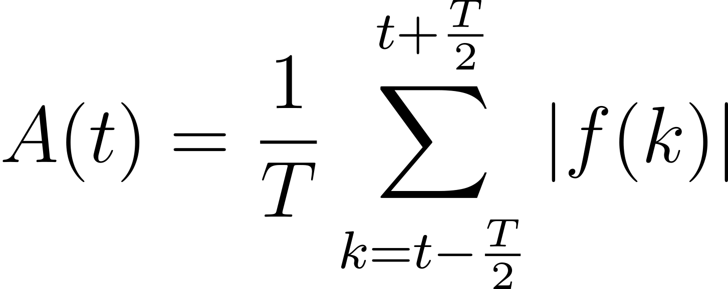
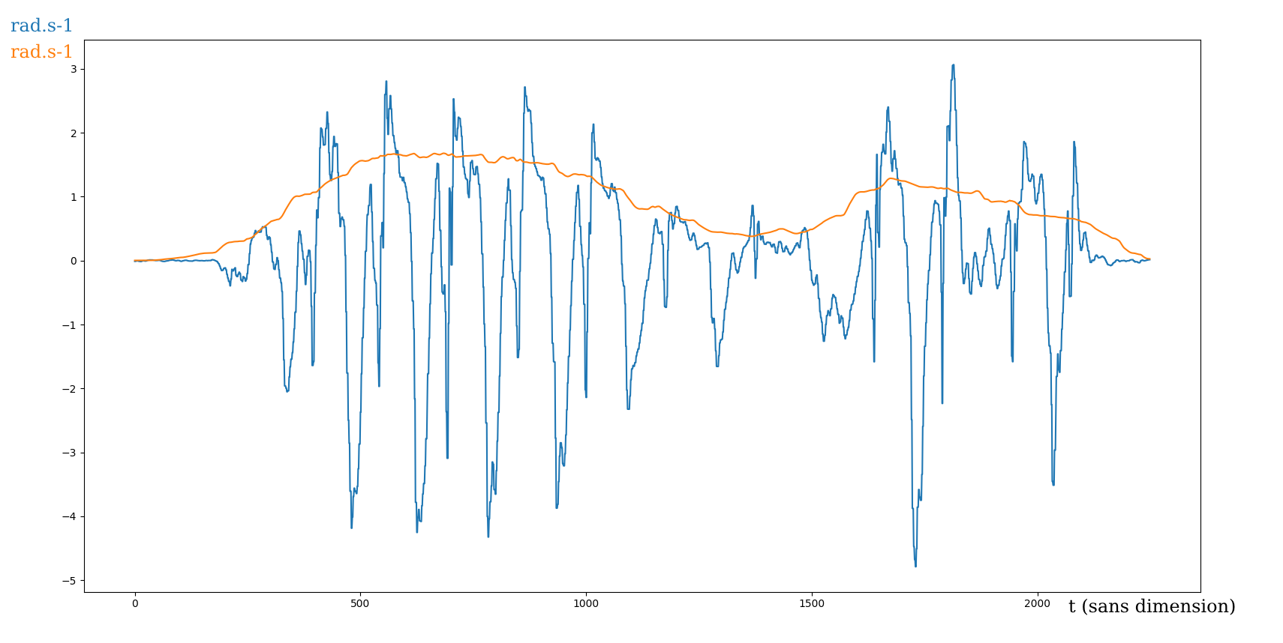
Détecteur de l’amplitude
On fait la moyenne sur une période du gyroscope
=> On a besoin de connaître la période, ce qu’on a détecté juste avant

Slide 10
Résultats
Protocole: marche pendant 100 pas, comparaison du nombre de pas obtenu avec le nombre réel. Itération de ce procédé 4~5 fois.
Compteur utilisant l’accéléromètre : 4,3 % de marge d’erreur
Compteur utilisant le gyroscope: 3,5 % de marge d’erreur

Slide 11
Prévisions pour le futur
Implémentation l’estimateur de fréquence de YIN, selon le conseil de Roland Badeau,
Combinaison des deux compteurs pour obtenir un résultat plus précis.
Mise au point d’une méthode rendant compte des habitudes de marches de l’utilisateur.
(Potentiellement) Faire un compteur de pas prenant l’effort en compte plutôt que la quantité.

Slide 12

Informations supplémentaires
Tout le code du projet est disponible sur github : https://github.com/RugiSerl/Pedometer
(le code en lui même est situé là : ./app/src/main/cpp/)
Pour compiler, normalement android studio prend tout en charge,
il suffit de lancer la configuration ci-dessous :

